Slide 1
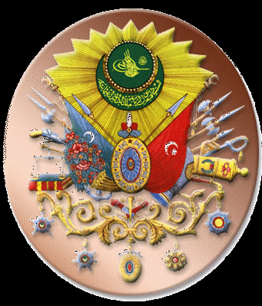
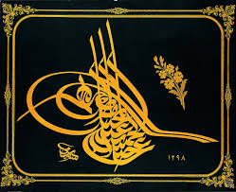
OSMANLI TARİHİ
Osmanlı Ekonomisi

Slide 2
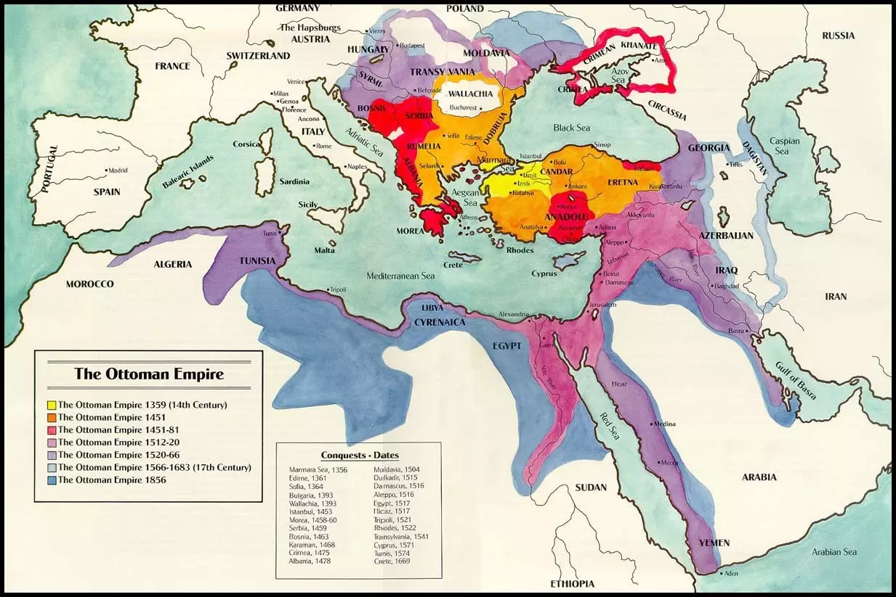

Slide 3
Osmanlı Ekonomisi
Osmanlılarda halk yöneten ve yönetilenler olmak üzere ikiye ayrılmıştır. Osmanlılarda halka reaya (yönetilen) denirdi. İnsanlar, uğraşlarına göre şehirlerde, kasabalarda ve köylerde yaşarlardı. Bu insanlar ekonomik faaliyetleri karşılığında devlete vergi verirlerdi.

Slide 4
Osmanlı Devleti’nde nüfus sayımı yapılmamıştı. Ancak ülke topraklarının ve üzerinde yaşayan insanların kaydedildiği tahrir defterleri, Osmanlı nüfusu hakkında bilgiler vermektedir.
Osmanlı Devleti’nin kuruluş yıllarında kıtlık, salgın hastalık ve savaşlar gibi nedenlerden Anadolu’daki genel nüfus azdı. Osmanlı Devleti zamanla güç kazanıp, yeni yerler fethettikçe ve ülke genlinde güvenliğin sağlanmış olmasına paralel olarak nüfus artmıştır.

Slide 5
Toprak
Osmanlılarda ekilebilen toprakların çoğu devletin malıydı. Devlete ait olan bu topraklara miri arazi denirdi. Bu toprakların kullanma hakkı ise reayaya bırakan devlet, her ailenin geçimini sağlayacak toprağa sahip olmasına dikkat etmiştir. Bu uygulama Osmanlı’da sosyal devlet anlayışının uygulandığına kanıttır.
Tımar sistemi içinde köylülere dağıtılan bu topraklara çift denirdi. Toprağı kullanma hakkı çiftçilere aitti. Çiftçiler toprağın kullanma hakkını çocuklarına miras olarak bırakabilirdi. Ancak bu toprakları satamaz, vakfedemez devredemezdi. Toprağın sahibinin devlet olması büyük hanedanların ortaya çıkmasını, Avrupa’daki feodalite denen sistemin Osmanlı’da görülmesini engellemiştir.

Slide 6
Tarım
Osmanlı Devleti’nin ekonominin temeli tarıma dayanıyordu. Vergilerin çoğunluğu tarımsal faaliyetlerden alınmaktaydı. Devlet tarafından ekilip biçilmesi için toprak verilen köylü, kullanım hakkına sahip olduğu bu toprakları ekip biçerek kendi geçimini sağlar, öldüğünde ise toprakları çocuklarına geçerdi. Köylü; toprağı satamaz, vakfedemez ve devredemezdi.
Miri arazilerde devletin, tımar sahibinin ve köylünün birbirlerine karşı sorumlulukları vardı.

Slide 7
Hayvancılık
Osmanlı Devleti’nde ekonominin bir diğer unsuru da hayvancılıktı. Hayvancılıktan et ve süt gibi temel gıdaların karşılanmasının yanı sıra, ulaşım, taşımacılık ve dokumacılık alanlarında da faydalanılmıştır. Ayrıca balıkçılık ve arıcılık da gelişmiştir.
Konargöçerler halk hayvancılıkla uğraşmıştır. Konargöçerler (yörük) özellikle küçükbaş hayvancılık ile uğraşırlardı. Devlet hayvancılıkla uğraşanlardan adetiağnam adı verilen vergi alırdı.
Bu dönemde hayvancılık faaliyetleri en çok, Balıkesir, Manisa, Aydın ve Bursa çevresinde yapılmaktaydı.
Konargöçerlerin dışında köylüler de hayvan besliyordu. Osmanlılarda hayvancılık, devlet tarafından her dönemde desteklenmişti. Hayvancılığın gelişmesi sonucu Bursa’da ipek, Selanik’te çuha, Bulgaristan’da aba, Ankara’da tiftik üretim merkezleri olarak ün kazandı

Slide 8
İç Ticaret
Osmanlı Devleti doğudan ve batıdan gelen ticaret yollarının kesiştiği bir bölgede kurulmuştu. Bu nedenle Osmanlılar, kuruluş yıllarından itibaren, ticaretin gelişmesi için önlemler almış, çalışmalar yapmışlardır.
Dış Ticaret
Osmanlı Devleti’nin, Anadolu’da egemenlik alanını genişletmesi, egemen olduğu topraklarda güvenliği sağlaması ve liman şehirlerini ele geçirmesi, XIV. yüzyılın sonlarından itibaren dış ticaretin gelişmesini sağlamıştır. Yıldırım Bayezid döneminde Erzincan’a kadar olan toprakların alınması sonucu, İran ipek kervanları, Trabzon yolu yerine Bursa yolunu tercih etmişlerdir.

